Slide 1


VY_32_INOVACE_CH.8.A.07-10
ANOTACE: Materiál je určen pro žáky 8. ročníku a slouží k výkladu nového učiva.
Název školy: ZŠ Štětí, Ostrovní 300
Autor: Mgr. Tereza Hrabkovská
Název materiálu: VY_32_INOVACE_CH.8.A.07_HALOGENY
Název: Halogeny
Číslo operačního programu: CZ.1.07/1.4.00/21.1693
Název projektu: PRIMA ŠKOLA
Vzdělávací oblast/obor: Člověk a příroda/Chemie
Tematický okruh/téma:
Vytvořeno: 12. 11. 2011

Slide 2
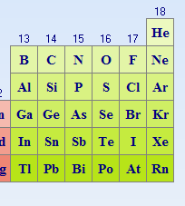
HALOGENY
Takto nazýváme prvky VII. A skupiny periodické tabulky prvků.
Patří sem: F, Cl, Br, I, At
Vyskytují se jen ve sloučeninách.
Vysoce reaktivní – reaktivita klesá s rostoucím protonovým číslem.
Až na astat tvoří dvouatomové molekuly.
Astat je radioaktivní kovový prvek.

Slide 3
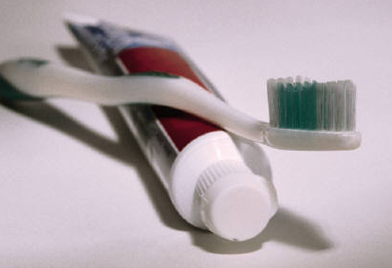
Fluor - F₂
Světle zelený plyn.
Je jedovatý.
Téměř se všemi prvky reaguje velice prudce.
Použití:
Jeho sloučenina se sodíkem se používá jako součást zubních past.
Výroba teflonu, freonů.

Slide 4
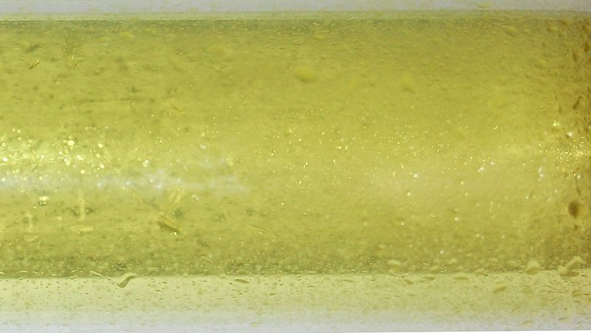
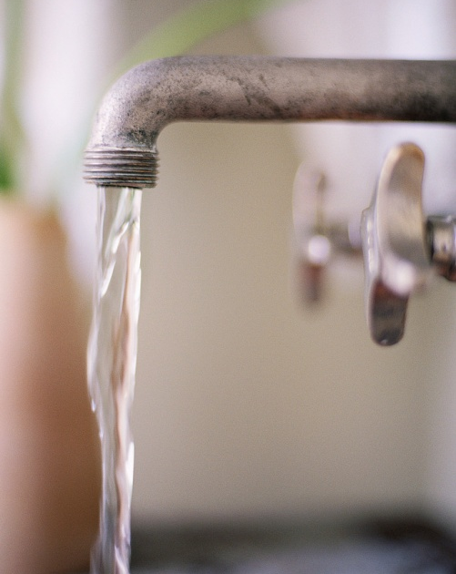
Chlor – Cl₂
Zeleno-žlutý plyn.
Velice jedovatý, dráždí sliznice.
Použití:
Dezinfekční prostředek.
Bělení papíru a textilií.
Výroba PVC, HCl.
Byl zneužit v I. světové válce jako bojový plyn

Slide 5
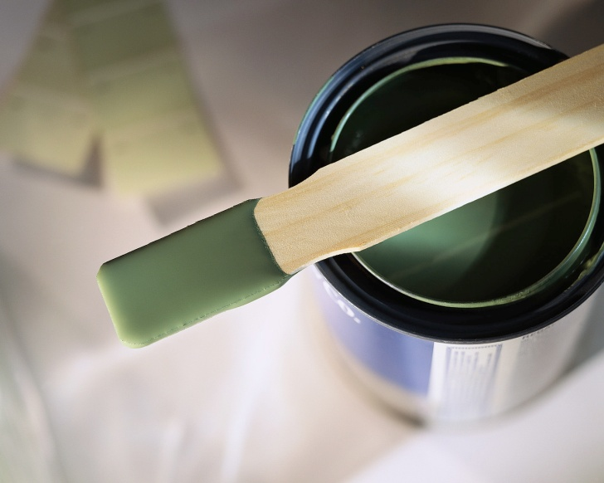
Brom – Br₂
Červeno-hnědá kapalina.
Velmi jedovatý, poškozuje pokožku a oči.
Použití:
Výroba barviv a léčiv.

Slide 6
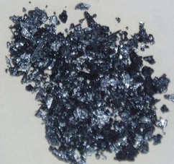
Jod – I₂
Fialová až černá pevná látka, která za atmosférického tlaku sublimuje.
Je potřebný pro správný vývoj organismu.
Nedostatek způsobuje onemocnění štítné žlázy.
Použití:
Léčiva.
Sloučeniny jodu se přidávají do potravin.
Halogenové žárovky.

Slide 7
Doplň tabulku
PRVEK | BARVA | SKUPENSTVÍ | VLASTNOST
Fluor
Světle zelená
Plynné
Výroba teflonu
Nedostatek způsobuje onemocnění štítné žlázy
Jod
Fialová až černá
Pevné
Používá se pro dezinfekci pitné vody
Chlor
Žluto-zelená
Plynné
Brom
Červeno-hnědá
Kapalné
Poškozuje pokožku a oči

Slide 8
Otázky a odpovědi
Co víš o halogenech?
Kolik mají valenčních elektronů?
Setkal jsi se v životě s nějakým halogenem?
Který halogen, při nedostatku, způsobuje onemocnění štítné žlázy?

Slide 9
Použité zdroje
Uvedené zdroje [cit. 2011-11-12]. Dostupné pod licencí Public Domain na WWW:
Benjah-bmm27, http://en.wikipedia.org/wiki/File:Chlorine-sample-flip.jpg
Uvedené zdroje [cit. 2011-11-12]. Dostupné na WWW:
KrystofZuska, http://cs.wikipedia.org/wiki/Soubor:Jod_pevny.jpg
Kliparty Office [online]. 2011 [cit. 2011-11-12]. Dostupné z www: http://office.microsoft.com/cs-cz/
Ilustrace: fotogalerie autora

